Slide 1
TOÁN 2
Tập 2
Tuần 20
Bài 56: Bảng nhân 5 (tiết 1)

Slide 2
KHỞI ĐỘNG
TRÒ CHƠI TRUYỀN ĐIỆN

Slide 3
Luật chơi:
HS quay 1 vòng, kim chỉ số nào thì đếm cách 5 bắt đầu từ số đó đến 50.
Ví dụ: sau 1 vòng quay, kim chỉ số 10, HS đếm:
10, 15, 20, 25, 30, 35, 40, 45, 50
Nếu HS quay vào ô mặt mếu, sẽ mất lượt.
Nếu HS quay vào ngôi sao may mắn sẽ được phần thưởng.
TRÒ CHƠI
ĐẾM CÁCH 5

Slide 4
VÒNG QUAY KÌ DIỆU
5
10
15
45
40
20
25
35
30

Slide 5
Nói với bạn những điều quan sát được trong tranh.
Mỗi hàng có
5 bạn tập thể dục
3 hàng có 15 bạn
Viết phép nhân thích hợp với tình huống trong tranh
Nếu tiếp tục có thêm
1 hàng 5 bạn nữa thì được phép nhân nào?
Nếu có thêm
1 hàng 5 bạn nữa thì có phép nhân nào?
5 x 3 = 15
5 x 4 = 20
5 x 5 = 25

Slide 6
KHÁM PHÁ
KIẾN THỨC MỚI

Slide 7
5 x 1 = 5
5 được lấy 1 lần
5 x 2 = 10
5 được lấy 2 lần
5 x 3 = 15
5 được lấy 3 lần

Slide 8
LẬP BẢNG NHÂN 5
5 x 1 = 5
5 x 2 = 10
5 x 3 = 15
20
5 x 4 = ….
25
5 x 5 = ….
THẢO LUẬN
NHÓM BÀN
30
5 x 6 = ….
35
5 x 7 = ….
40
5 x 8 = ….
45
5 x 9 = ….
50
5 x 10 = ….

Slide 9
BẢNG NHÂN 5
5 x 1 = 5
5 x 2 = 10
5 x 3 = 15
5 x 4 =
20
25
5 x 5 =
30
5 x 6 =
35
5 x 7 =
40
5 x 8 =
45
5 x 9 =
5 x 10 =
50

Slide 10
ĐỐ BẠN
1 bạn hỏi gọi 1 bạn trả lời các phép tính trong bảng nhân 5
Nếu trả lời đúng thì được đố bạn khác.

Slide 11
LUYỆN TẬP THỰC HÀNH

Slide 12
1
Tính nhẩm:
30
5 x 3 =
5 x 6 =
5
15
5 x 1 =
20
5 x 7 =
5 x 4 =
25
35
5 x 5 =
45
5 x 9 =
10
5 x 2 =
50
5 x 10 =
40
5 x 8 =

Slide 13
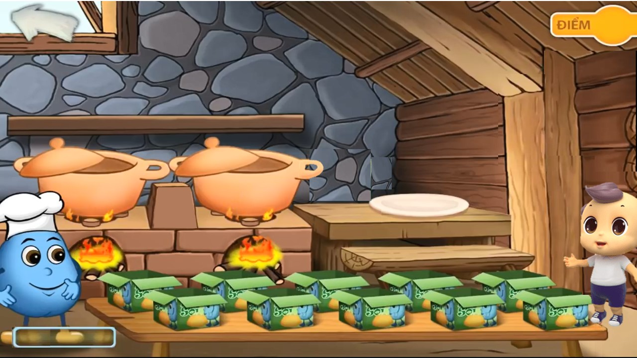
LÀM BÁNH CÙNG HẠT ĐẬU

Slide 14
20
9
25
5
4

Slide 15
12
10
7
5
2

Slide 16
15
20
25
5
5

Slide 17
6
5
10
5
1

Slide 18
8
10
15
5
3

Slide 19
35
30
45
5
7

Slide 20
40
45
30
5
8

Slide 21
35
25
30
5
6

Slide 22
45
40
35
5
9

Slide 23
40
50
45
5
10

Slide 24
Cảm ơn các bạn rất nhiều?

Slide 25
Để có thể làm tốt các bài tập trên em nhắn bạn điều gì?
Bài học hôm nay em biết thêm được điều gì?

Slide 26
DẶN DÒ

